Slide 1
Perníková střecha
Vnímání

Slide 2
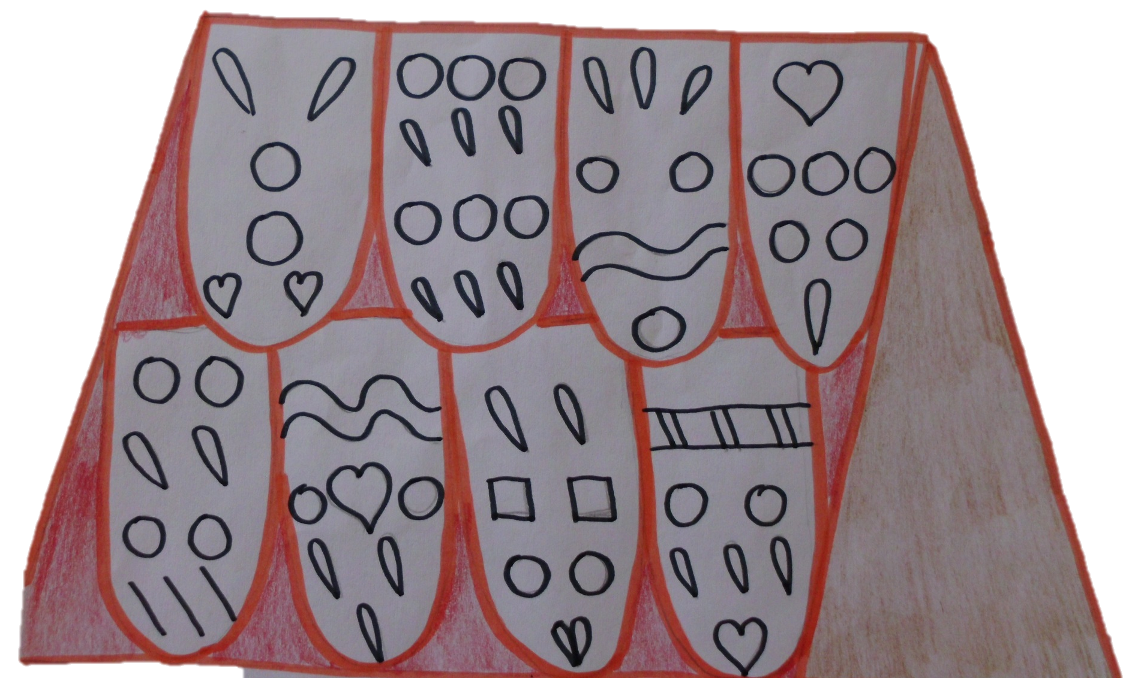
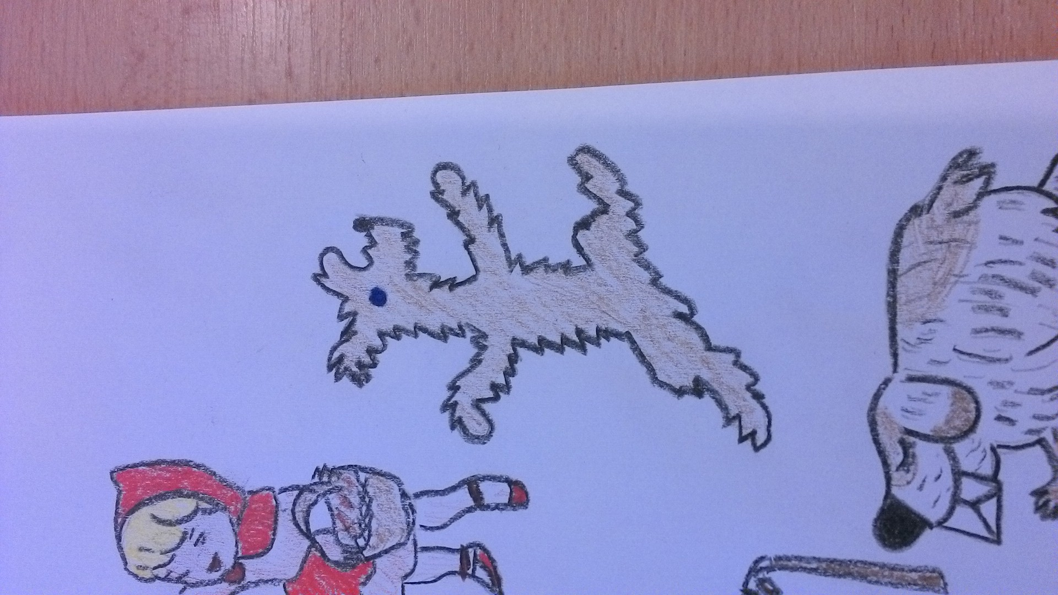

Slide 3
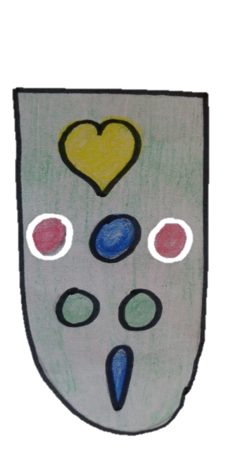
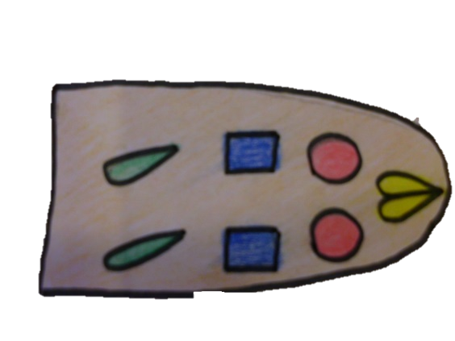
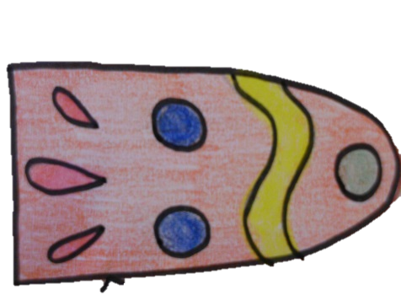
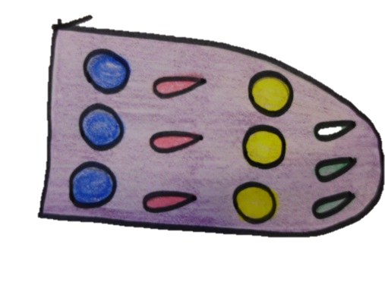
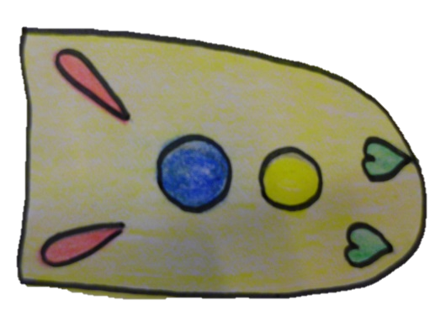
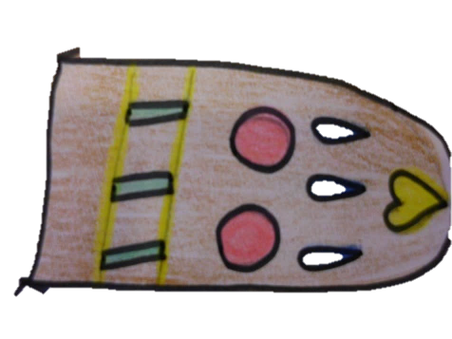
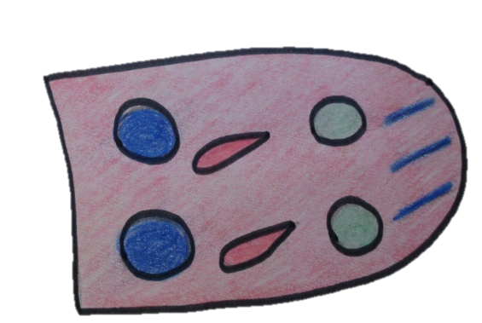
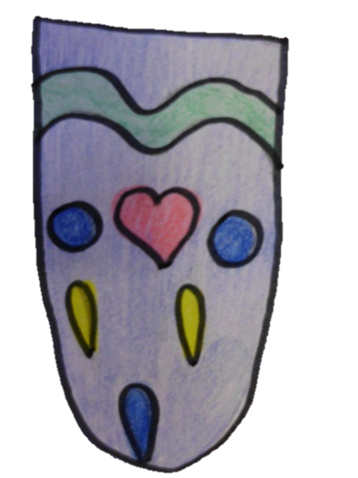

Slide 18
Použité odkazy
Vlastní ilustrace

Slide 19
Metodický pokyn
Integrovaný blok: pozornost
Popis
Děti přiřazují barevné perníčky do černobílé střechy
Očekávání a cíle
Rozpoznání geometrických tvarů, podpora matematického rozvoje

Slide 20
Studijní materiály
Povinné materiály, pomůcky a technické vybavení
zdroj: www.dumy.cz
Dotyková obrazovka, připojená k PC
Nepovinné materiály
Didaktický kufřík - KUMUČ

Slide 21
Práce s interaktivním výukovým materiálem
Děti podle počtu a podle tvarů přiřazují jednotlivé perníčky do černobílé střechy. Perníčky řadíme zleva doprava. Kliknutím na správný perníček se tento zařadí na střechu perníkové chaloupky.
Na každém snímku řešíme postupně jednotlivé perníčky.
Tzn. na snímku č. 2 „zapamatuj si první perníček vlevo nahoře, snímek 3 - vyber první perníček“. Snímek č. 4 „zapamatuj si druhý perníček vlevo nahoře, snímek č. 5 vyber druhý perníček“…
Materiál je určen pro práci na dotykových zařízeních.

Slide 22
Práce s didaktickým kufříkem KUMUČ
Cílem práce je zapojit co největší počet dětí s využitím běžných praktických pomůcek, jako jsou : magnetické tabulky, zalaminované obrázky, magnetky, pastelky, fixy.

Slide 23
Prvky polytechnické výchovy
Vnímat a rozlišovat pomocí všech smyslů
Rozlišit tvary předmětů, základní geometrické tvary, základní barvy (červená, modrá, žlutá), barvy složené (oranžová, zelená, fialová), další barevné kvality (odstíny aj.)
Vědomě využívat všech smyslů, záměrně pozorovat, postřehovat, všímat si (nového, změněného, chybějícího)
Zaměřovat se na to, co je z poznávacího hlediska důležité

Slide 24
Cíle polytechnické
výchovy
Chápat postavení techniky a technických oborů v životě lidstva jako devízu
Učit děti základním poznatkům o technice
Směrovat
děti k získávání základních pracovních dovedností a návyků
Vnímat vliv techniky na společnost a přírodu
Vést děti ke kooperativnímu hodnocení a sebehodnocení
Podpořit rozvoj myšlenkového potenciálu
dětí

